Slide 1
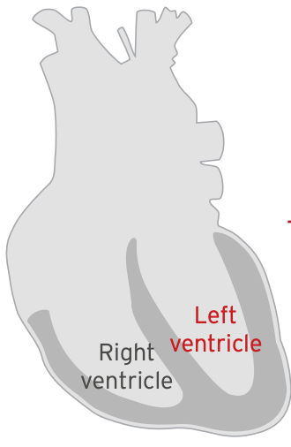
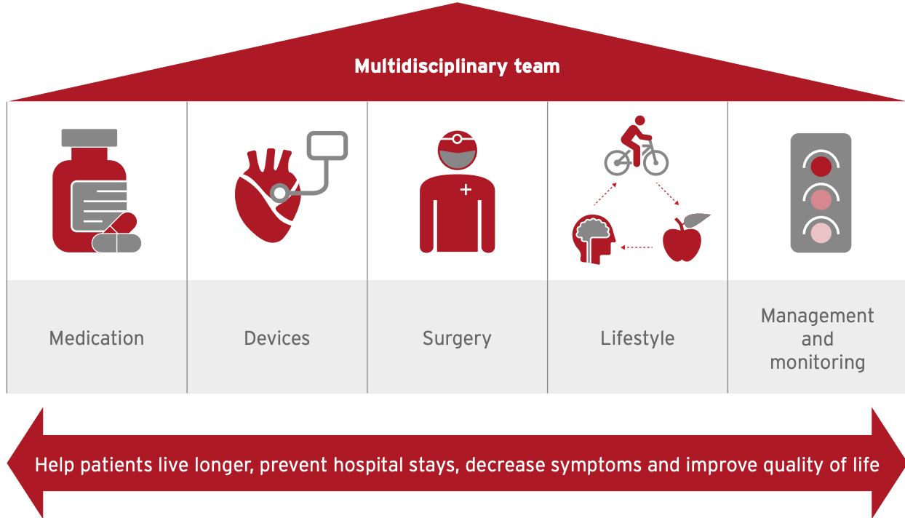
Εβδομάδα Ενημέρωσης για την Καρδιακή Ανεπάρκεια, 1-7 Μαΐου 2023
Καρδιακή Ανεπάρκεια (ΚΑ)
Στην Ευρώπη 14 εκατομμύρια άτομα πάσχουν από ΚΑ, με 3.6 εκατομμύρια νέες διαγνώσεις κάθε χρόνο
Πρόληψη ΚΑ
Η ΚΑ είναι ένα συχνό κλινικό σύνδρομο που αποτελεί ουσιαστικά την τελική κατάληξη των περισσότερων καρδιακών παθήσεων.
Τα πιο συχνά συμπτώματα της ΚΑ είναι
η δύσπνοια στην προσπάθεια (π.χ. περπάτημα, καθημερινές δουλειές) ή ακόμα και στην ηρεμία (κύρια όταν ξαπλώνει)
εύκολη κόπωση και
τα οιδήματα στα πόδια αλλά και στην κοιλιά (ασκίτης).
Καρδιακή
Ανεπάρκεια
Η πιο συχνή αιτία ΚΑ είναι η στεφανιαία νόσος.
Άλλες αιτίες είναι δομικές παθήσεις της καρδιάς (βαλβιδοπάθειες, μυοκαρδιοπάθειες), οι φλεγμονές του μυοκαρδίου, τοξικά αίτια (αλκοόλ, φάρμακα), η αρτηριακή υπέρταση και οι αρρυθμίες.
Συχνή
Σοβαρή
Ακριβή
Αντιμετωπίσιμη
Άσκηση-Βάδιση
Αποφυγή Αλκοόλ
& Καπνίσματος
Υγιεινή Διατροφή
& Απώλεια βάρους
Προληπτικός
έλεγχος
Άνθρωποι άνω των 40 ετών έχουν 1 στις 5 πιθανότητες να αναπτύξουν την πάθηση αυτή στη ζωή τους.
Θεραπεία ΚΑ
Διεπιστημονική ομάδα - Ολιστική προσέγγιση
Συνδέεται με δυσμενή πρόγνωση και υψηλή θνητότητα:
Ενδονοσοκομειακή έως 17%
στις 30 ημέρες μετά το εξιτήριο ~7%
στο 1 έτος έως 45% και
στα 5 έτη έως 67%
Χαρακτηρίζεται από πολύ μεγάλο αριθμό νοσηλειών.
Η ΚΑ αυξάνεται με τη γήρανση και επηρεάζει περισσότερους από το 10% και το 30% των ανθρώπων ηλικίας >70 και 85 ετών, αντίστοιχα.
Ευθύνεται για τις περισσότερες εισαγωγές ασθενών >65 ετών στο νοσοκομείο.
Συσκευές Ρυθμού
Διαδερμική ή Χειρουργική παρέμβαση
Αλλαγή Τρόπου Ζωής
Τακτικές
Επισκέψεις
στον Ιατρό τους
Η ΚΑ αντιπροσωπεύει το 1-3% των παγκόσμιων δαπανών για την υγεία (~ 100 δις €/ έτος)
Φάρμακα
Μεγαλύτερη επιβίωση, Αποφυγή και Μείωση νοσηλειών
Μείωση συμπτωμάτων, Καλύτερη ποιότητα ζωής
Η Καρδιακή Ανεπάρκεια μπορεί να προληφθεί και να αντιμετωπιστεί

